Slide 1
ΚΕΦΑΛΑΙΟ 1:
ΑΠΟ ΤΟ ΚΥΤΤΑΡΟ ΣΤΟΝ ΟΡΓΑΝΙΣΜΟ

Slide 2
Α. ΚΥΤΤΑΡΑ ΚΑΙ ΙΣΤΟΙ
Β. ΟΡΓΑΝΑ ΚΑΙ ΣΥΣΤΗΜΑΤΑ
ΟΡΓΑΝΩΝ

Slide 3
Α. ΚΥΤΤΑΡΑ ΚΑΙ ΙΣΤΟΙ

Slide 4
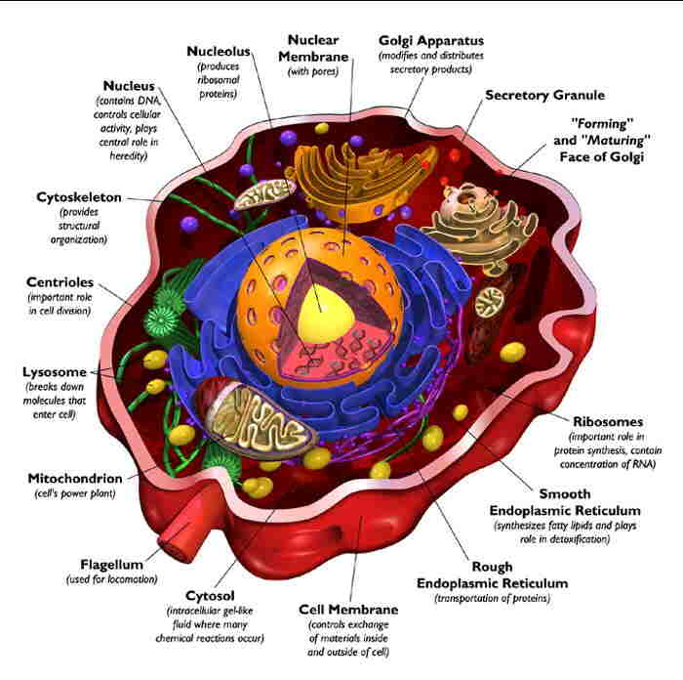
Το κύτταρο είναι η μικρότερη μονάδα ζωής που υπάρχει στον ανθρώπινο οργανισμό.

Slide 5
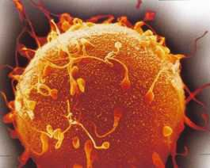
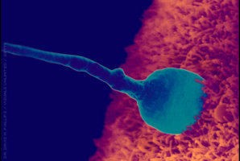
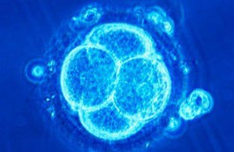
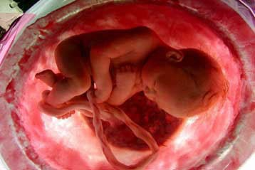
Όλα τα κύτταρα του οργανισµού προέρχονται από διαδοχικές µιτωτικές διαιρέσεις του ζυγωτού
Ο ανθρώπινος οργανισμός αποτελείται από τρισεκατομμύρια κύτταρα, που προέρχονται από ένα αρχικό κύτταρο, το ζυγωτό.
Το ζυγωτό, ως αποτέλεσμα της γονιμοποίησης του ωαρίου από το σπερματοζωάριο, είναι ένα κύτταρο που περιέχει τη γενετική συμβολή καθενός γονέα. Αμέσως μετά τη δημιουργία του υφίσταται αλλεπάλληλες κυτταρικές διαιρέσεις (μιτώσεις) που οδηγούν στην παραγωγή θυγατρικών κυττάρων τα οποία από γενετική άποψη είναι ταυτόσημα μεταξύ τους, δηλαδή φέρουν τις ίδιες ακριβώς γενετικές πληροφορίες.

Slide 6
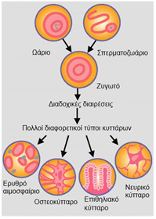
Με την διαδικασία της διαφοροποίησης τα κύτταρα αποκτούν διαφορετικά µορφολογικά και λειτουργικά χαρακτηριστικά, ώστε να μπορούν να εκτελούν μια εξειδικευμένη λειτουργία.
Η διαφοροποίηση των κυττάρων είναι μια πολύπλοκη μοριακή διαδικασία

Slide 7
Τι είναι ο ιστός;
Ο ιστός αποτελείται από κύτταρα με (συνήθως) όμοια μορφή που συμμετέχουν στην ίδια λειτουργία.
Τα κύτταρα οργανώνονται σε ιστούς, οι ιστοί σε όργανα και τα όργανα σε συστήματα οργάνων του ανθρωπίνου σώματος.
Η ουσία που μεσολαβεί μεταξύ των κυττάρων ονομάζεται μεσοκυττάρια ουσία.

Slide 8
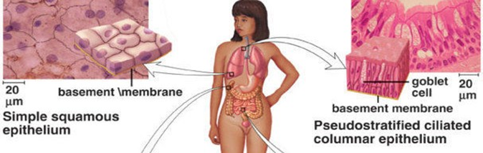
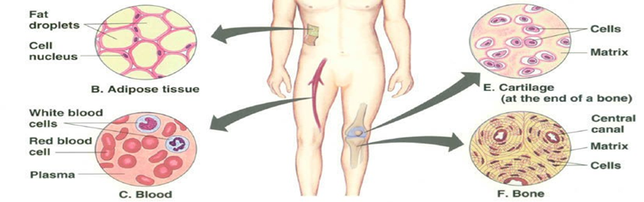
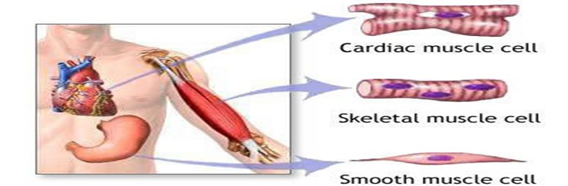
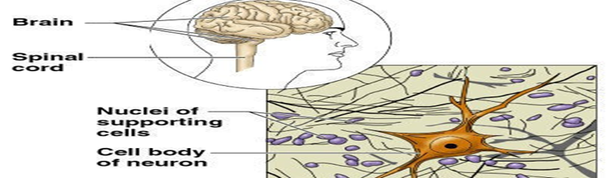
Πόσα είδη ιστών υπάρχουν;
Διακρίνουμε τέσσερα είδη ιστών
Α) Επιθηλιακός ιστός
Β) Ερειστικός ιστός
Γ) Μυϊκός ιστός
Δ) Νευρικός ιστός

Slide 9
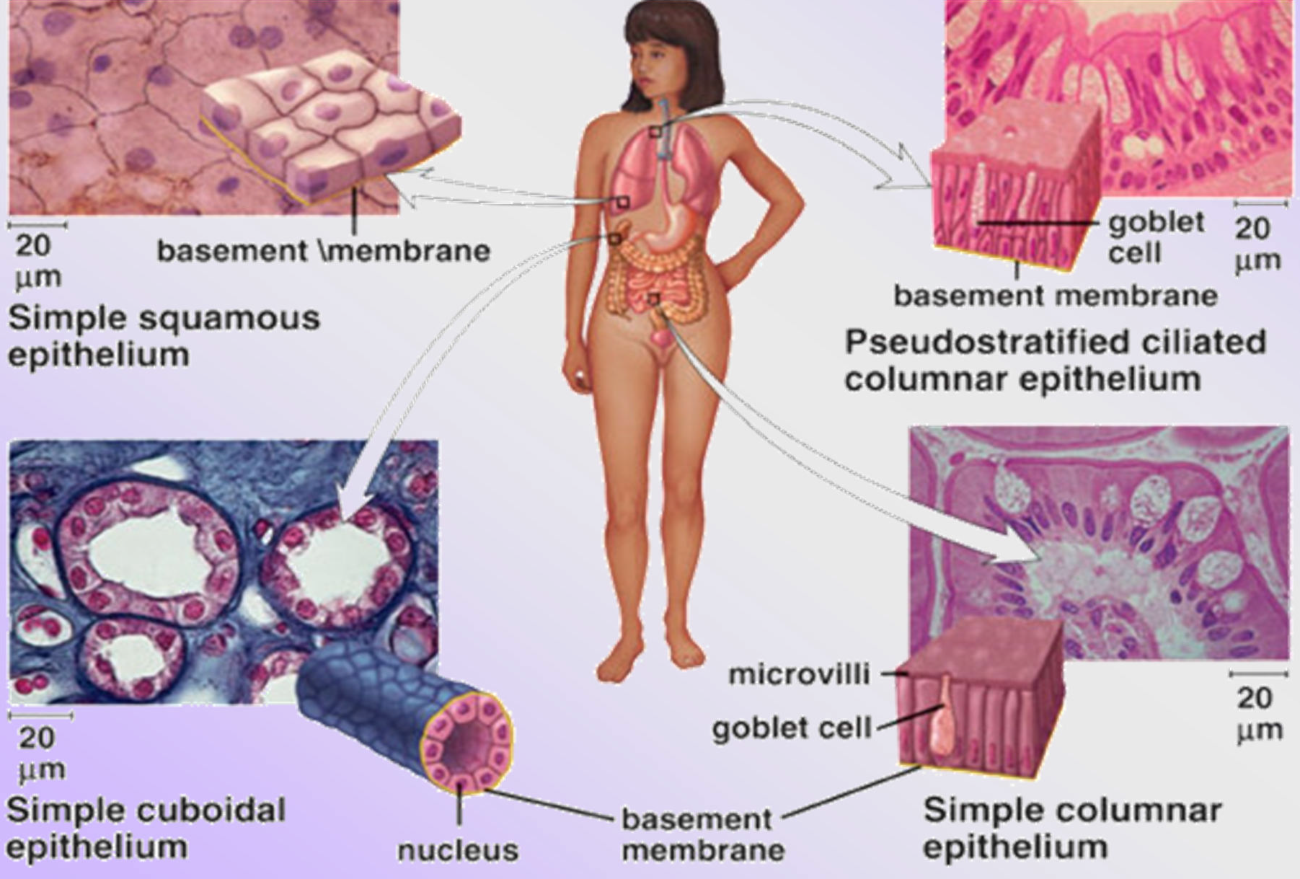
1. Επιθηλιακός ιστός
Αποτελείται από κύτταρα στενά συνδεδεµένα µεταξύ τους (είναι ποικιλόμορφα κύτταρα).
Σχηματίζουν επιφάνειες που
καλύπτουν εξωτερικά το σώµα ή
επενδύουν εσωτερικά διάφορες κοιλότητες.

Slide 10
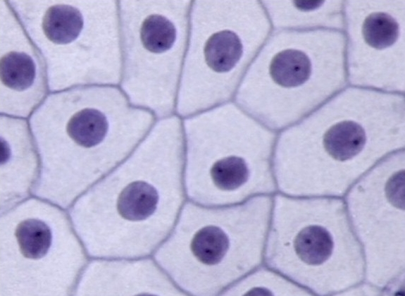

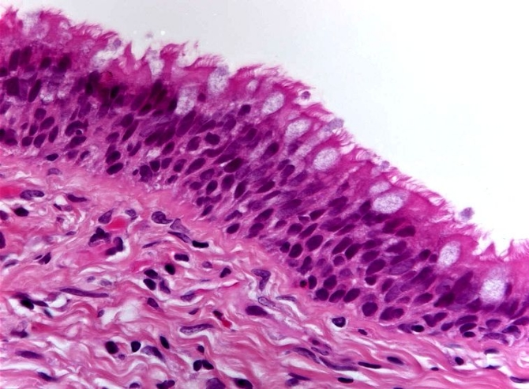
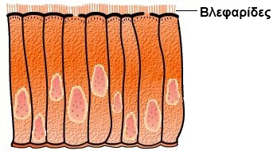
Πλακώδες επιθήλιο
Κροσσωτό επιθήλιο

Slide 11
Ρόλος επιθηλιακού ιστού:
    Καλύπτουν εξωτερικά το σώμα μας (Επιδερμίδα)
    Περιβάλουν εσωτερικά τα όργανα
    Επενδύουν το εσωτερικό κοιλοτήτων του σώματος (Βλεννογόνοι του στομάχου - Βλεννογόνοι της αναπνευστικής οδού)
Προστασία
Αποµακρύνει βλέννα και σκόνη
Επιτρέπει τη διάχυση και απορρόφηση ουσιών
Συµβάλλει στην παραγωγή και έκκριση προϊόντων
(κροσσωτός επιθηλιακός ιστός αεροφόρων οδών)
(μικρολάχνες εντέρου )
(αδένες)

Slide 12
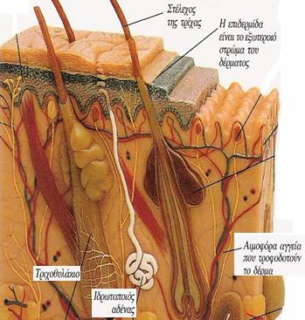

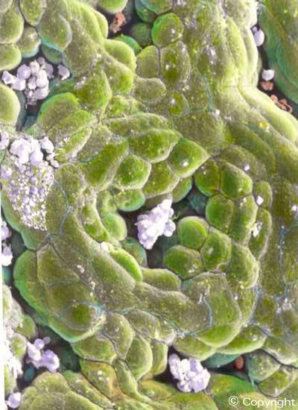
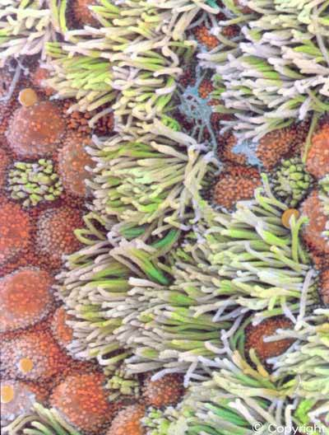

Slide 13
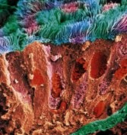
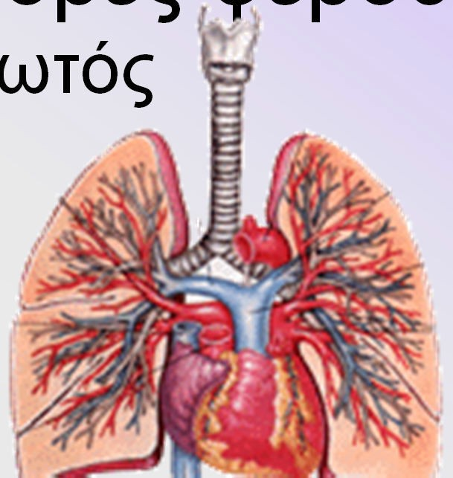
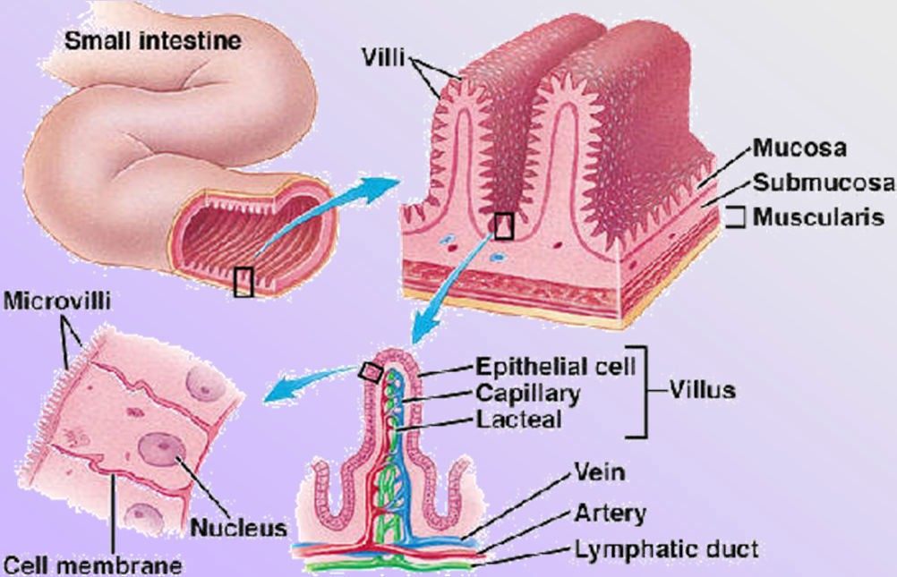
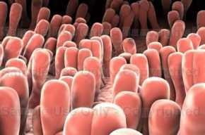
Μορφές επιθηλιακού ιστού
α) ο κροσσωτός επιθηλιακός ιστός, με κύτταρα που φέρουν βλεφαρίδες ή μικρολάχνες.
Οι βλεφαρίδες απομακρύνουν τη βλέννα που έχει μικρόβια ή σκόνη (αεροφόρος οδός)
οι μικρολάχνες συμβάλλουν στην απορρόφηση προϊόντων της
πέψης (λεπτό έντερο)

Slide 14
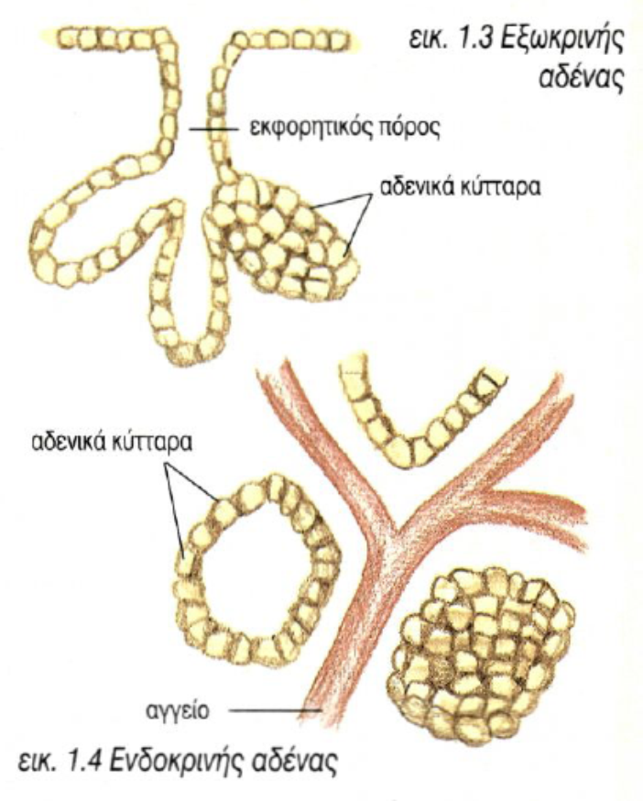
β) ο επιθηλιακός ιστός των αδένων,
Αποτελούνται από κύτταρα που παράγουν και εκκρίνουν ένα προϊόν.
Διακρίνονται σε:
• εξωκρινείς αδένες: εκκρίνουν το προϊόν τους είτε έξω πχ ιδρωτοποιοί αδένες είτε μέσα στο σώμα πχ σιελογόνοι αδένες
• ενδοκρινείς αδένες: εκκρίνουν το προϊόν τους κατευθείαν στο αίμα πχ υπόφυση.
• μεικτούς αδένες: περιλαμβάνουν εξωκρινές και ενδοκρινές τμήμα (μοίρα), πχ πάγκρεας (εκκρίνει παγκρεατικό υγρό ως εξωκρινής και ινσουλίνη, γλυκαγόνη ως ενδοκρινής )

Slide 15
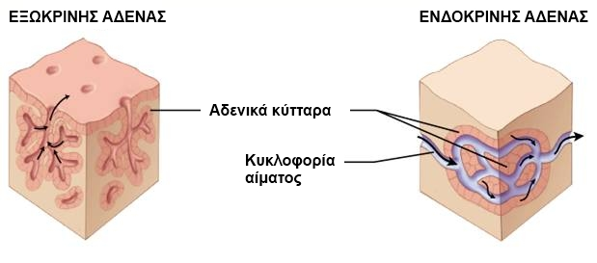
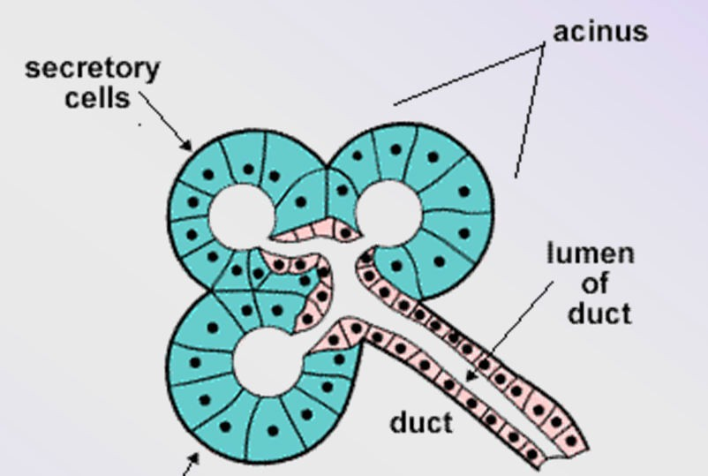
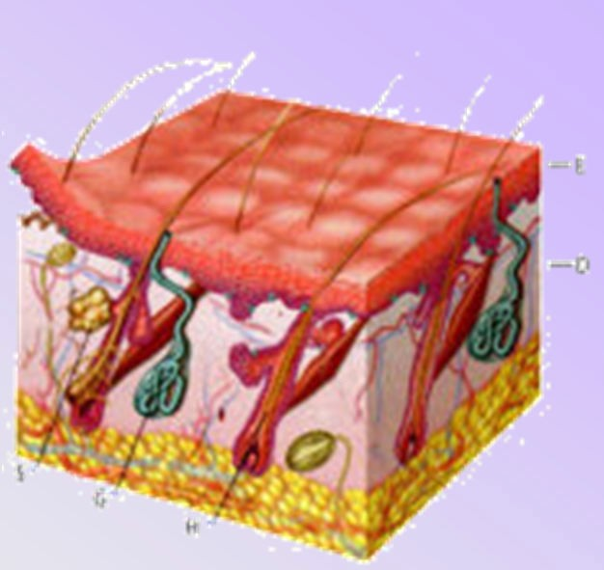
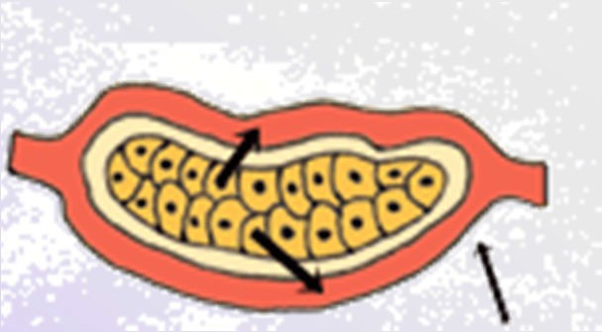
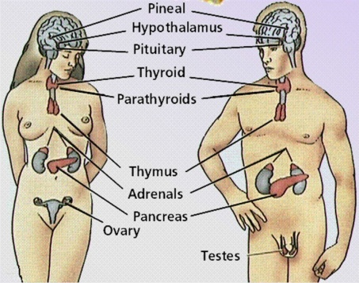
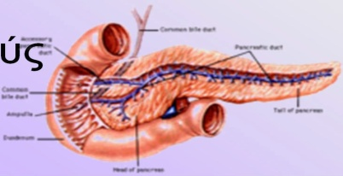
Αδενικό επιθήλιο
Αδενικά κύτταρα
Εξωκρινείς
Εκφορητικός πόρος
Αδενικά κύτταρα
Ενδοκρινείς
Αγγείο
Μεικτοί
ΠΑΓΚΡΕΑΣ: Εκκρίνει ινσουλίνη, γλυκαγόνη στο αίµα και παγκρεατικό υγρό στο δωδεκαδάκτυλο

Slide 16
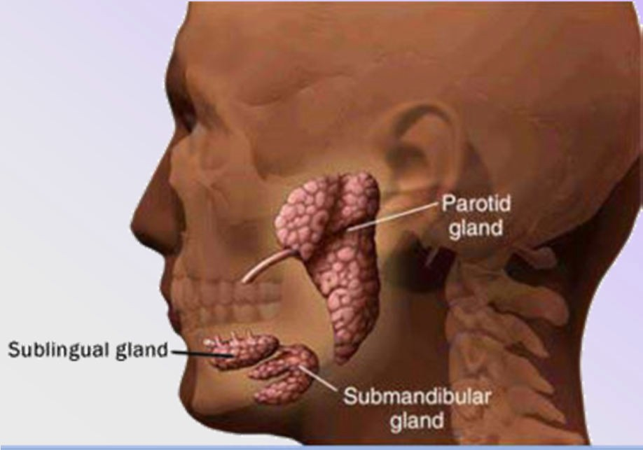
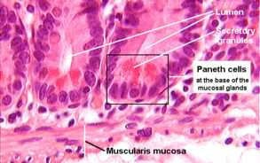
Οι αδένες αποτελούνται από
Πολλά κύτταρα: (σιελογόνοι)
Ένα κύτταρο: (βλεννογόνα κύτταρα γαστρεντερικού σωλήνα)

Slide 17
Να επιλέξετε την πρόταση ή την φράση που θεωρείτε ότι συνεχίζει σωστά την πρόταση:
1. Ο επιθηλιακός ιστός αποτελείται από κύτταρα:
Α. Που έχουν την ικανότητα να συστέλλονται.
Β. Που μπορούν να έχουν εκκριτικό ρόλο.
Γ. Μεταξύ των οποίων μεσολαβεί άφθονη μεσοκυττάρια ουσία.
Δ. Που μπορούν να αποθηκεύουν μεγάλες ποσότητες αλάτων.
2. Ο κροσσωτός επιθηλιακός ιστός:
Α. Επενδύει τις κοιλότητες των αιμοφόρων αγγείων.
Β. Αποτελείται από πεπλατυσμένα κύτταρα.
Γ. Περιλαμβάνει κύτταρα που φέρουν βλεφαρίδες.
Δ. Παράγει τη γλυκαγόνη, δηλ. τη μια από τις ουσίες που ελέγχουν τη συγκέντρωση της γλυκόζης στο αίμα.
3. Ένας αδένας:
Α. Χαρακτηρίζεται εξωκρινής όταν εκκρίνει το προϊόν κατευθείαν στο αίμα.
Β. Αποτελείται υποχρεωτικά από πολλά κύτταρα.
Γ. Που εκκρίνει το προϊόν του, τόσο στο αίμα όσο και σε μια κοιλότητα του σώματος, χαρακτηρίζεται μεικτός.
Δ. Μπορεί να αποτελείται από μυϊκά κύτταρα.

Slide 18
4. Η ινσουλίνη:
Α. Εκκρίνεται από την υπόφυση
Β. Εκκρίνεται από την ενδοκρινή μοίρα του παγκρέατος
Γ. Ελέγχει την συγκέντρωση της γλυκαγόνης στο αίμα
Δ. Εκκρίνεται στο δωδεκαδάκτυλο

Slide 19
ΘΕΜΑ Β:
Ι. Ο επιθηλιακός ιστός αποτελείται από κύτταρα που έχουν διάφορες μορφές και επιτελούν διάφορες λειτουργίες. Να απαντήσετε στις ερωτήσεις:
α) σε ποια τμήματα του οργανισμού μας τα επιθηλιακά κύτταρα είναι πεπλατυσμένα; (2μ)
β) Ποια μορφολογικά χαρακτηριστικά έχουν τα κύτταρα του κροσσωτού επιθηλιακού ιστού; Ποιες λειτουργίες φέρουν σε πέρας, εξαιτίας αυτών των χαρακτηριστικών τους; (6μ)
γ) Ποιες είναι οι λειτουργίες που επιτελούν τα κύτταρα του επιθηλιακού ιστού που συνιστούν αδένες; Να αναφέρετε ένα παράδειγμα αδένα που αποτελείται από ένα μόνο κύτταρο και ένα παράδειγμα αδένα που αποτελείται από πολλά κύτταρα.(4μ)
αυτά που σχηματίζουν το τοίχωμα των τριχοειδών αγγείων (εικ.1.1) ή των πνευμονικών κυψελίδων
φέρουν βλεφαρίδες ή μικρολάχνες
απομάκρυνση βλέννας, απορρόφηση χρήσιμων τελικών προϊόντων της πέψης
παράγουν και εκκρίνουν κάποιο προϊόν
βλεννογόνα κύτταρα του γαστρεντερικού σωλήνα
σιελογόνοι

Slide 20
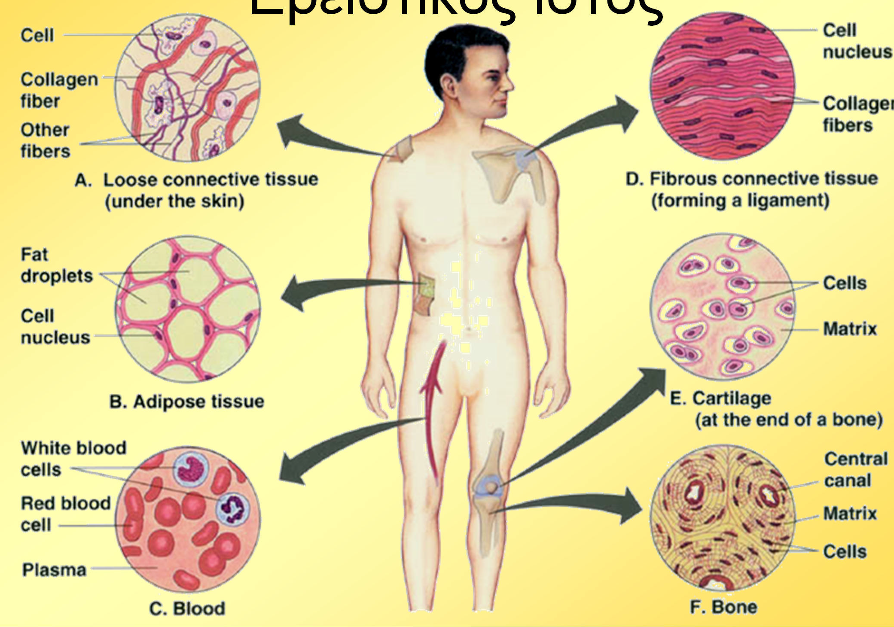
2. Ερειστικός ιστός

Slide 21
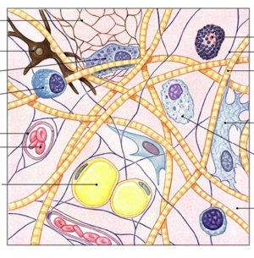
Από τι αποτελείται;
Αποτελείται από κύτταρα που βρίσκονται μέσα σε άφθονη μεσοκυττάρια ουσία, η οποία περιέχει δυο τύπων πρωτεϊνικά ινίδια: κολλαγόνο και ελαστίνη (αποκτά έτσι αντοχή και ελαστικότητα).
ινίδια ελαστίνης
ινίδια κολλαγόνου
Μεσοκυττάρια ουσία

Slide 22
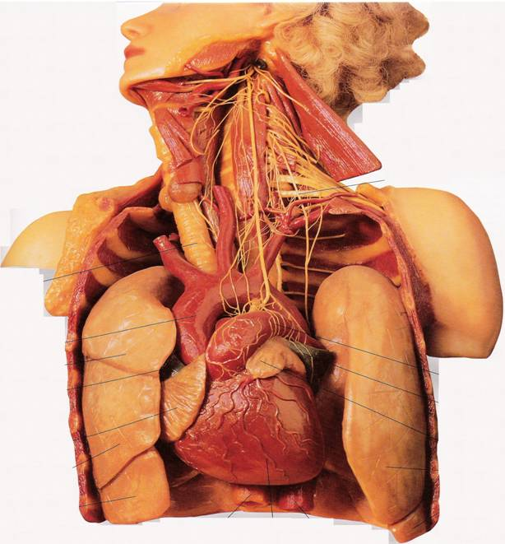
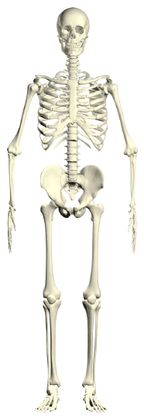
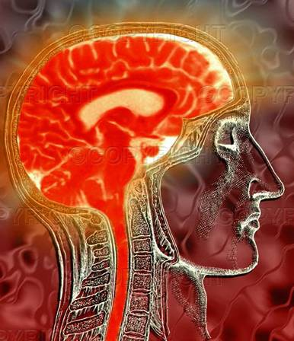
Ποιος είναι ο ρόλος του;
- Συνδέει διάφορες δομές μεταξύ τους (π.χ. τους μυς με τα οστά)
- Προσφέρει στήριξη στον οργανισμό
- Προσφέρει προστασία με κοιλότητες που σχηματίζει, σε πολύτιμα για τον οργανισμό όργανα (όπως είναι ο εγκέφαλος, οι πνεύμονες, τα μάτια κ.ά.).

Slide 23

Ποιες είναι οι κατηγορίες του ερειστικού ιστού;
Ερειστικός ιστός
Συνδετικός ιστός
Χόνδρινος ιστός
Οστίτης ιστός
Χαλαρός
Πυκνός

Slide 24
∆έρµα (Κολλαγόνο – Ελαστίνη)
Επιθηλιακός
Χαλαρός
ΙΣΤΟΙ
Μυϊκός
Λιπώδης ιστός (Λιποκύτταρα)
Συνδετικός
Νευρικός
Σύνδεσµοι Αρθρώσεων
Πυκνός (Ίνες κολλαγόνου σε δεσµίδες)
Τένοντες
Ερυθρά Αιµοσφαίρια Λευκά Αιµοσφαίρια
Αιµοπετάλια
Αρθρικοί Χόνδροι Πτερύγιο Αυτιού Μεσοσπονδύλιοι ∆ίσκοι
Ερειστικός ιστός
Αίµα
Χόνδρινος
Οστίτης
Οστά

Slide 25
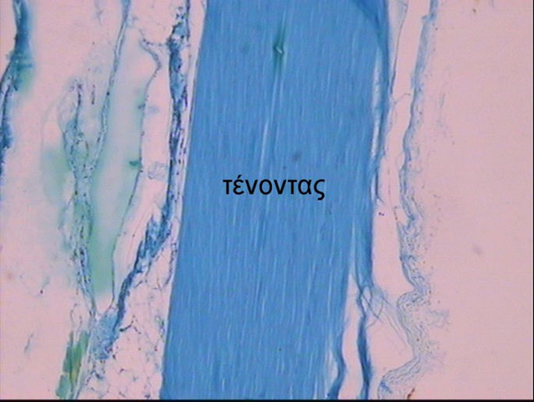
Είδη ερειστικού ιστού
Α. Συνδετικός ιστός: Διακρίνεται σε:
- χαλαρό: Ο χαλαρός συνδετικός ιστός συναντάται κυρίως στο δέρμα. Η μεσοκυττάρια ουσία περιέχει ίνες κολλαγόνου και ελαστίνης.
(Ο λιπώδης ιστός είναι ειδικός τύπος χαλαρού συνδετικού ιστού, με κύτταρα που αποθηκεύουν το λίπος)
- πυκνό: Ο πυκνός συνδετικός ιστός συναντάται στους συνδέσμους των αρθρώσεων και στους τένοντες (συνδέουν τους σκελετικούς μυς με τα οστά).
Η μεσοκυττάρια ουσία αποτελείται κυρίως από ινίδια κολλαγόνου σε δεσμίδες)
πυκνός συνδετικός
(επιμήκη διατομή τένοντα)

Slide 26

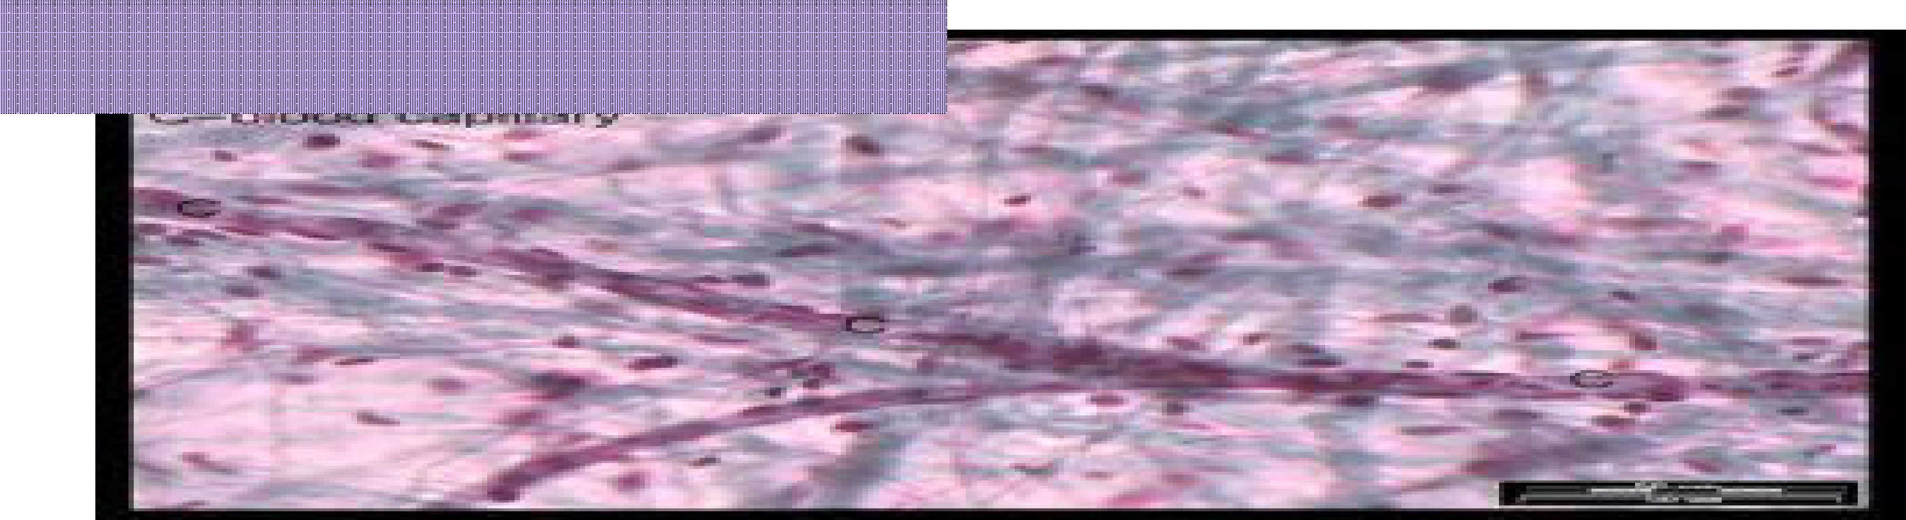
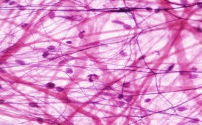
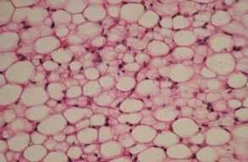
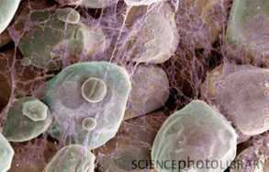
Ερειστικός ιστός
∆έρµα (Κολλαγόνο – Ελαστίνη)
Χαλαρός Συνδετικός Ιστός
Λιπώδης ιστός (Λιποκύτταρα)

Slide 27

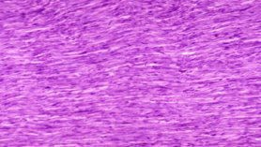
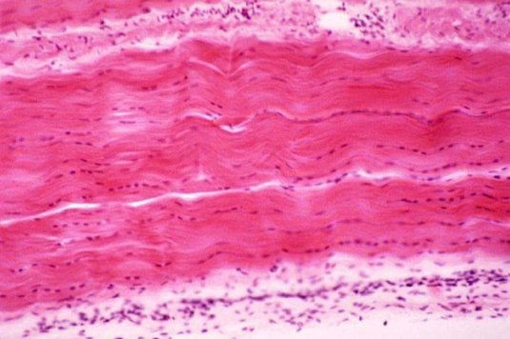
Ερειστικός ιστός
200x
Συνδέσµοι Αρθρώσεων
Πυκνός Σ.Ισ.(Ίνες κολλαγόνου σε δεσµίδες)
Τένοντες
200x

Slide 28
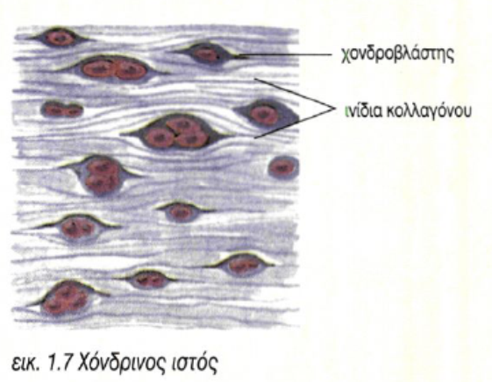
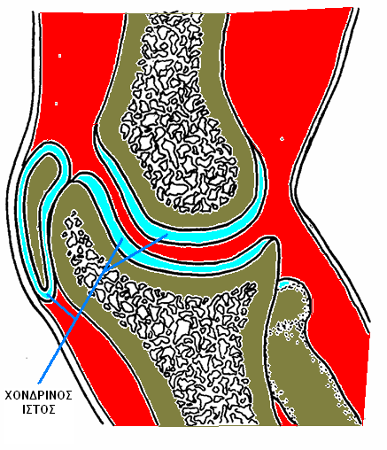
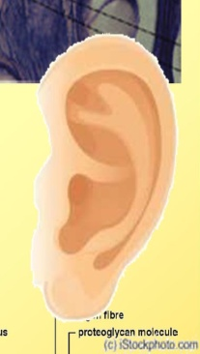
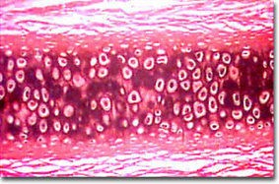
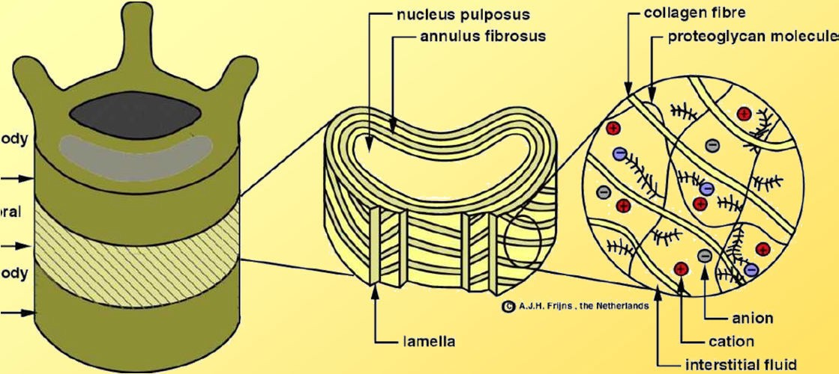
Είδη ερειστικού ιστού
Β. Χόνδρινος ιστός (αρθρικός χόνδρος )
Συναντάται στους αρθρικούς χόνδρους, στο πτερύγιο του αυτιού, σε μεσοσπονδύλιους δίσκους κ.α.
Είναι στερεός και συγχρόνως εύκαμπτος.
Τα κύτταρά του λέγονται χονδροβλάστες και βρίσκονται σε κοιλότητες της μεσοκυττάριας ουσίας
Χονδροβλάστες

Slide 29
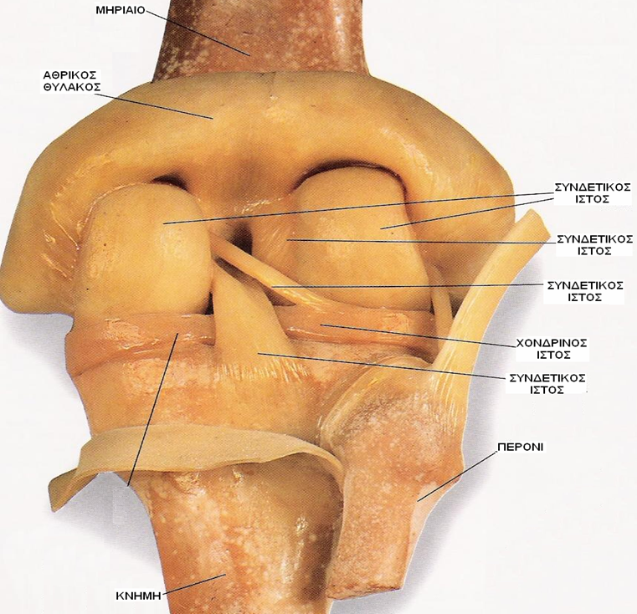

Slide 30
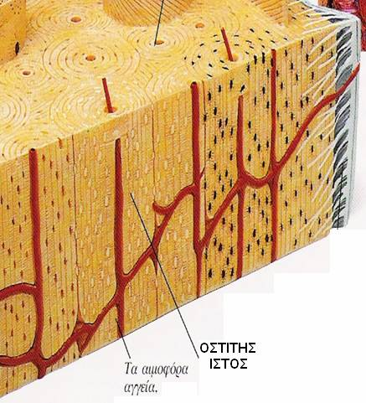
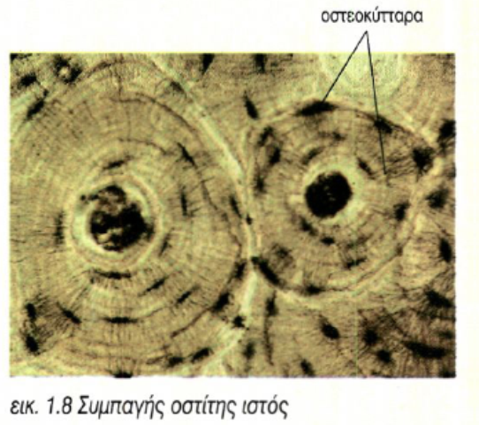

Είδη ερειστικού ιστού
Γ. Οστίτης ιστός
Συναντάται στα οστά.
Η μεσοκυττάρια ουσία είναι εξαιρετικά σκληρή και περιέχει άλατα και ινίδια κολλαγόνου.
Τα κύτταρά του λέγονται οστεοκύτταρα και υπάρχουν στις κοιλότητες της μεσοκυττάριας ουσίας

Slide 31


Είδη ερειστικού ιστού
Δ. Αίμα
Θεωρείται ιδιαίτερος τύπος συνδετικού ιστού.
Η μεσοκυττάρια ουσία είναι υγρή και αποτελεί το πλάσμα του αίματος.
Τα κύτταρά του είναι τριών ειδών:
Τα ερυθρά αιμοσφαίρια που μεταφέρουν το οξυγόνο
Τα λευκά αιμοσφαίρια που συμβάλουν στην άμυνα του οργανισμού
Τα αιμοπετάλια που συμμετέχουν στην πήξη του αίματος

Slide 32

Κύτταρα αίματος
Ερυθρά αιμοσφαίρια
Αιμοφόρο αγγείο
Λευκό αιμοσφαίριο
Πλάσμα
Αιμοπετάλια

Slide 33
ΑΙΜΑ
Το αίμα είναι είδος συνδετικού ιστού που βρίσκεται σε υγρή μορφή.
Ο ολικός όγκος του αίματος εκφρασμένος σε λίτρα αντιστοιχεί με το 7% περίπου του σωματικού βάρους ενός άνδρα και το 5.5% περίπου του σωματικού βάρους μιας γυναίκας.
Το pH του είναι ελαφρά αλκαλικό (7.33-7.45)
Ο μέσος ενήλικας έχει συνολικό όγκο αίματος περίπου 5 λίτρων από τα οποία τα 2,7 έως 3 λίτρα είναι πλάσμα και το υπόλοιπο της σύστασής του είναι τα έμμορφα κυτταρικά στοιχεία που αιωρούνται σε αυτό
Το αίμα διασχίζει το ανθρώπινο σώμα με μέση ταχύτητα 2 χιλιόμετρα την ώρα, καλύπτοντας όλο το δίκτυο των αιμοφόρων αγγείων, των οποίων η επιφάνεια υπολογίζεται σε 8.000 τετραγωνικά μέτρα.
Με κάθε παλμό της η καρδιά διοχετεύει περίπου 70 mL αίματος στις αρτηρίες, που ισοδυναμούν με περίπου 7.000 λίτρα ημερησίως ή περίπου 2,5 εκατομμύρια λίτρα το χρόνο.

Slide 34

ΣΥΣΤΑΤΙΚΑ ΤΟΥ ΑΙΜΑΤΟΣ
ΠΛΑΣΜΑ 55%
ΑΙΜΟΠΕΤΑΛΙΑ /ΛΕΥΚΑ ΑΙΜΟΣΦΑΙΡΙΑ <1%
ΛΕΥΚΑ ΑΙΜΟΣΦΑΙΡΙΑ Περίπου 7.000/mm³
ΑΙΜΟΠΕΤΑΛΙΑ Περίπου: 250.000/mm³
ΕΡΥΘΡΑ ΑΙΜΟΣΦΑΙΡΙΑ (ΑΙΜΑΤΟΚΡΙΤΗΣ) 45%
ΕΡΥΘΡΑ ΑΙΜΟΣΦΑΙΡΙΑ Περίπου: 5.000.000/mm³

Slide 35


Ερυθρά αιμοσφαίρια
Τα ερυθρά αιμοσφαίρια ή ερυθροκύτταρα (RBC) αποτελούν το 38 με 48 % του πλήρους αίματος.
Είναι τα πιο πολυάριθμα κύτταρα σε κυκλοφορία και δίνουν στο αίμα το χαρακτηριστικό κόκκινο χρώμα του μέσω της αιμοσφαιρίνης που περιέχουν.
Η λειτουργία τους αφορά τη διατήρηση των ιστών στη ζωή καθώς μεταφέρουν σε αυτούς οξυγόνο από τους πνεύμονες και απομακρύνουν το διοξείδιο του άνθρακα προς την αντίθετη κατεύθυνση.
Έχουν το σχήμα αμφίκοιλων δίσκων διαμέτρου 8 μικρόμετρα και πάχους 2.

Slide 36


Παράγονται από τον μυελό των οστών και δεν έχουν πυρήνα, ενώ ο μέσος όρος ζωής τους είναι 120 ημέρες, κατά τη διάρκεια της οποίας διανύουν 1.500 χιλιόμετρα καθώς διασχίζουν ολόκληρο το κυκλοφορικό σύστημα.
Είναι πολύ ελαστικά κύτταρα και αυτή τους η ιδιότητα τους επιτρέπει να περνούν από τα τριχοειδή αγγεία.
Η εκατοστιαία αναλογία ερυθρών αιμοσφαιρίων ανά μονάδα όγκου αίματος ονομάζεται αιματοκρίτης. Στις γυναίκες υπάρχουν περίπου 4 έως 5 εκατομμύρια RBCs ανά mm³ (κυβικό χιλιοστόμετρο) αίματος και περίπου 5 έως 6 εκατομμύρια στους άνδρες. Οι άνθρωποι που ζουν σε μεγάλα ύψη έχουν ακόμα περισσότερα RBCs, λόγω των χαμηλών επιπέδων οξυγόνου στο περιβάλλον τους.
ερυθρά αιμοσφαίρια
μυελός οστού

Slide 37
Electron micrograph of blood smear
Pathophysiology McCance & Huether fifth edition Elsevier Mosby

Slide 38
ΕΡΩΤΗΣΕΙΣ

Slide 39
Ερωτήσεις Σωστού-Λάθους
1. | Η μεσοκυττάρια ουσία του οστίτη ιστού περιέχει χονδροβλάστες.
2. | Τα αιμοπετάλια ως κύρια συνεισφορά τους έχουν την πήξη του αίματος.
3. | Η μεσοκυττάρια ουσία του πυκνού συνδετικού ιστού αποτελείται κυρίως από δεσμίδες ινιδίων ελαστίνης.
4. | Η ελαστίνη είναι μια ινώδης πρωτεΐνη που προσδίδει ελαστικότητα στον ιστό στον οποίο περιέχεται.
5. | Ο χόνδρινος ιστός συναντάται στους τένοντες και τους συνδέσμους.
6. | Το πλάσμα αποτελεί το μεσοκυττάριο υγρό του ιδιόμορφου ιστού του αίματος.
7. | Χαρακτηριστικό του χόνδρινου ιστού είναι η στερεότητα και η ευκαμψία.
Λ
Σ
Λ
Σ
Λ
Σ
Σ

Slide 40


Να επιλέξετε την πρόταση ή την φράση που θεωρείτε ότι συνεχίζει σωστά την πρόταση:
1. Ο συνδετικός ιστός:
Α. Περιλαμβάνει μια ιδιαίτερη κατηγορία ιστού, το αίμα.
Β. Περιλαμβάνει το είδος του ιστού που χαρακτηρίζεται ερειστικός.
Γ. Διακρίνεται στον χόνδρινο και στον οστίτη ιστό.
Δ. Έχει μεσοκυττάρια ουσία στο εσωτερικό της οποίας υπάρχουν οστεοκύτταρα.
2. Ο πυκνός συνδετικός ιστός:
Α. Αποτελείται κυρίως από ινίδια ελαστίνης.
Β. Εντός της μεσοκυττάριας ουσίας του περιέχει χονδροβλάστες.
Γ. Συναντάται στους συνδέσμους των αρθρώσεων.
Δ. Συναντάται κυρίως στο δέρμα.
3. Ο λιπώδης ιστός:
Α. Είναι μορφή του χόνδρινου ιστού
Β. Είναι ειδικός τύπος του οστίτη ιστού
Γ. Είναι ειδικός τύπος του χαλαρού συνδετικού ιστού
Δ. Είναι μορφή του μυϊκού ιστού
4. Χόνδρινος ιστός υπάρχει:
Α. Στο δέρμα
Β. Στους μεσοσπονδύλιους δίσκους
Γ. Στο αίμα
Δ. Στο πάγκρεας
5. Τα ερυθρά αιμοσφαίρια του αίματος:
Α. Συμβάλλουν στην άμυνα του οργανισμού
Β. Μεταφέρουν οξυγόνο
Γ. Συμβάλλουν στην πήξη του αίματος
Δ. Περιέχουν πλάσμα

Slide 41

3. Μυϊκός ιστός
Μυϊκός ιστός της καρδιάς
(Μυοκάρδιο)
Σκελετικός µυϊκός ιστός
Λείος µυϊκός ιστός

Slide 42

Από τι αποτελείται;
  Αποτελείται από κύτταρα μεγάλου μήκους που λέγονται μυϊκές ίνες και τα οποία
      έχουν την ικανότητα να συστέλλονται.
    Μυϊκές ίνες

Slide 43


Ποιος είναι ο ρόλος του;
Η συστολή των μυϊκών ινών επιτρέπει τις κινήσεις

Slide 44
Ποιες είναι οι μορφές του μυϊκού ιστού;
Μυϊκός ιστός
Σκελετικός μυϊκός ιστός
(γραμμωτός)
Μυϊκός ιστός της καρδιάς (μυοκάρδιο)
Λείος μυϊκός ιστός

Slide 45



Σκελετικός Μυϊκός ιστός
Βρίσκεται στους σκελετικούς μύες
Αποτελείται από μακριές κυλινδρικές μυϊκές ίνες με γραμμώσεις
Η συστολή τους γίνεται με την θέλησή μας

Slide 46




Μυϊκός ιστός της καρδιάς (μυοκάρδιο)
Βρίσκεται στα τοιχώματα της καρδιάς
Αποτελείται από κυλινδρικές μυϊκές ίνες με γραμμώσεις
Οι μυϊκές ίνες δεν υπακούουν στην θέλησή μας

Slide 47




Λείος Μυϊκός ιστός
Επενδύει κυρίως τοιχώματα (των σπλάχνων) όπως αυτά των αγγείων και του γαστρεντερικού σωλήνα
Αποτελείται από ατρακτοειδείς και χωρίς γραμμώσεις μυϊκές ίνες
Οι μυϊκές ίνες δεν υπακούουν στην θέλησή μας

Slide 48
 | Σκελετικός Μυϊκός ιστός | Μυϊκός ιστός της καρδιάς (μυοκάρδιο) | Λείος Μυϊκός ιστός
Που βρίσκεται | Συναντάται στους σκελετικούς μυς. | Βρίσκεται μόνο στα τοιχώματα της καρδιάς. | Επενδύει κυρίως τοιχώματα όπως αυτά των αγγείων και του γαστρεντερικού σωλήνα.
Μορφή κυττάρων. | Τα κύτταρά του είναι σχετικά μακριές κυλινδρικές μυϊκές ίνες με γραμμώσεις. | Οι μυϊκές του ίνες είναι κυλινδρικές με γραμμώσεις. | Οι μυϊκές του ίνες είναι ατρακτοειδείς και δεν έχουν γραμμώσεις.
Τρόπος συστολής. | Η συστολή των μυϊκών ινών γίνεται με την θέλησή μας (εκούσια). | Η συστολή τους γίνεται χωρίς την θέλησή μας (ακούσια). | Η συστολή τους γίνεται χωρίς την θέλησή μας (ακούσια).

Slide 49

4. Νευρικός ιστός

Slide 50


Από τι αποτελείται;
Αποτελείται από
1. νευρικά κύτταρα (νευρώνες)
2. νευρογλοιακά κύτταρα
Νευρογλοιακά κύτταρα

Slide 51





Ποιος είναι ο ρόλος τους;
Τα νευρικά κύτταρα ή νευρώνες είναι κύτταρα με αποφυάδες , εξειδικευμένα ώστε να παράγουν και να μεταβιβάζουν νευρικές ώσεις
Τα νευρογλοιακά κύτταρα στηρίζουν, μονώνουν και τρέφουν τους νευρώνες

Slide 52

Εννοιολογικός χάρτης νευρικού ιστού

Slide 53
ΕΡΩΤΗΣΕΙΣ

Slide 54
Ερωτήσεις Σωστού-Λάθους
1. | Τα νευρογλοιακά κύτταρα φέρουν μακρές αποφυάδες.
2. | Σε ένα ιστό μπορούν να συνυπάρχουν διαφορετικά είδη κυττάρων τα οποία, όμως, συμμετέχουν στην ίδια λειτουργία.
Λ
Σ

Slide 55
Να επιλέξετε την πρόταση ή την φράση που θεωρείτε ότι συνεχίζει σωστά την πρόταση:
1. Οι μυϊκές ίνες που συσπώνται με τη θέλησή μας:
Α. Δεν φέρουν γραμμώσεις.
Β. Είναι μέρος του μυοκαρδίου.
Γ. Έχουν ατρακτοειδές σχήμα.
Δ. Συναντώνται στους σκελετικούς μυς.
2. Οι λείες μυϊκές ίνες:
Α. Συσπώνται με τη θέλησή μας.
Β. Έχουν κυλινδρικό σχήμα.
Γ. Φέρουν γραμμώσεις.
Δ. Επενδύουν τα τοιχώματα των αγγείων.
3. Τα κύτταρα του νευρικού ιστού:
Α. Που παράγουν νευρικές ώσεις ονομάζονται νευρώνες.
Β. Που μεταβιβάζουν νευρικές ώσεις, ονομάζονται νευρογλοιακά κύτταρα.
Γ. Που μονώνουν και στηρίζουν τους νευρώνες ονομάζονται νευρικά κύτταρα.
Δ. Που τρέφουν τα νευρικά κύτταρα, ονομάζονται νευρώνες.
4. Τα νευρογλοιακά κύτταρα:
Α. Είναι υπεύθυνα για την παραγωγή και μεταβίβαση των νευρικών ώσεων
Β. Είναι υπεύθυνα για την μόνωση, στήριξη και θρέψη των νευρώνων
Γ. Παρουσιάζουν αποφυάδες
Δ. Συνυπάρχουν με τα μυϊκά κύτταρα στον ίδιο ιστό

Slide 56

Στο διπλανό σχήμα εικονίζεται ένας αριθμός από κύτταρα που συμμετέχουν στο σύστημα που είναι υπεύθυνα για τη ρύθμιση και τον συντονισμό των λειτουργιών των οργάνων.
Να απαντήσετε στις ερωτήσεις:
Α. Πώς ονομάζεται το κύτταρο α, ποια είναι η εναλλακτική ονομασία του, ποια η λειτουργία του;
Β. Πώς ονομάζεται το κύτταρο β, ποια η λειτουργία του;
Γ. Πώς ονομάζεται η διαταραχή γ που παράγεται από το κύτταρο α και το διατρέχει;
Δ. Πώς ονομάζεται το είδος του ιστού στον οποίο μετέχουν τα κύτταρα α και β;

Slide 57
Β. ΟΡΓΑΝΑ
ΚΑΙ
ΣΥΣΤΗΜΑΤΑ ΟΡΓΑΝΩΝ

Slide 58





Διαφορετικοί ιστοί που επιτελούν μια συγκεκριμένη λειτουργία, συγκροτούν τα όργανα.
Διαφορετικά όργανα που συνεργάζονται και επιτελούν μια λειτουργία , συγκροτούν τα συστήματα οργάνων.
Συστήματα
  Αποτελούνται από επιμέρους όργανα που συνεργάζονται για την επιτέλεση συγκεκριμένου έργου
    Π.χ. Κυκλοφορικό σύστημα αποτελείται από:
      Καρδιά
      Αρτηρίες
      Φλέβες
      Τριχοειδή αγγεία

Slide 59




Πολυπλοκότητα των πολυκύτταρων οργανισμών
  Διαθέτουν διαφορετικά συστήματα που είναι υπεύθυνα για συγκεκριμένο έργο το καθένα
    Π.χ. Μυϊκό σύστημα
    Αναπνευστικό σύστημα
      Τα συστήματα ελέγχονται και συντονίζονται από το νευρικό σύστημα και τις ορμόνες
      Με αυτό τον τρόπο o οργανισμός λειτουργεί ως ένα ενιαίο σύνολο κυττάρων και όχι ως άθροισμα πολλών ανεξάρτητων κυττάρων

Slide 60
Τα κυριότερα συστήματα του οργανισμού είναι :
Πεπτικό σύστημα | Πραγματοποιείται η πέψη της τροφής και η απορρόφηση των θρεπτικών ουσιών.
Κυκλοφορικό σύστημα | Μεταφέρει θρεπτικές ουσίες και οξυγόνο σε όλα τα όργανα.
Αναπνευστικό σύστημα | Ανταλλάσει τα αέρια της αναπνοής (οξυγόνο και CΟ₂)
Ουροποιητικό σύστημα | Αποβάλλει από τον οργανισμό τις άχρηστες και επιβλαβείς ουσίες.
Σύστημα αισθητηρίων οργάνων | Δέχεται ερεθίσματα από το περιβάλλον.
Σύστημα ενδοκρινών αδένων | Συμμετέχει στη ρύθμιση και τον συντονισμό όλων των λειτουργιών του σώματος.
Νευρικό σύστημα | Αναλύει και ερμηνεύει τα ερεθίσματα. Ρυθμίζει και συντονίζει όλες τις λειτουργίες του σώματος.
Ερειστικό σύστημα | Στηρίζει και προστατεύει τον οργανισμό. Συμβάλλει στις κινήσεις του σώματος.
Μυϊκό σύστημα | Συμβάλλει στις κινήσεις του σώματος.
Αναπαραγωγικό σύστημα | Παράγει τους γαμέτες που είναι απαραίτητοι στην αναπαραγωγή.
Η συντονισμένη λειτουργία όλων των συστημάτων επιτρέπει την αρμονική λειτουργία του ανθρώπινου οργανισμού.

Slide 61
Η ιεραρχία με βάση την οποία οργανώνεται η κατασκευή του ανθρώπινου σώματος είναι:
Α. Κύτταρα→Ιστοί →Όργανα→Συστήματα οργάνων
Β. Κύτταρα→ Συστήματα οργάνων → Ιστοί →Όργανα
Γ. Κύτταρα→ Συστήματα οργάνων → Όργανα→ Ιστοί
Δ. Ιστοί →Κύτταρα→ Συστήματα οργάνων→Όργανα

Slide 62

Eίδη ιστών

Slide 63
Πίνακας ιστών(1)
Ιστός | Είδη | Μορφή | Λειτουργία |  | Θέση
Επιθηλιακός | Στενώς συνδεδεμένα κύτταρα με λίγη ποσότητα μεσοκυττάριας ουσίας. Πολύμορφος.
 | Πλακώδες | Πεπλατυσμένα κύτταρα | Προστασία, κάλυψη επιφανειών | Τοίχωμα αγγείων, πνευμονικές κυψελίδες
 | Κροσσωτό επιθήλιο | Eπιθήλιο με κροσσούς | Διάχυση και απορρόφηση θρεπτικών συστατικών, προστασία, μεμονωμένα αδενικά κύτταρα | Αεροφόροι οδοί, λεπτό έντερο και γενικά στον γαστρεντερικό σωλήνα
 | Αδενικό επιθήλιο |  | Παραγωγή και έκκριση ουσιών | Αδένες είτε με τη μορφή μεμονωμένων κυττάρων (βλεννογόνος γαστρεντερικού σωλήνα), είτε με τη μορφή πολυκύτταρων αδένων.
Ερειστικός | Α.Συνδετικός | Άφθονη μεσοκυττάρια ουσία με ινίδια κολλαγόνου και ελαστίνης |  | Σύνδεση δομών, στήριξη και προστασία
 | 1.Χαλαρός | Μεσοκυττάρια ουσία που περιέχει ινίδια κολλαγόνου και ελαστίνης |  |  | Δέρμα
 | 2.Πυκνός | Μεσοκυττάρια ουσία που αποτελείται κυρίως από ινίδια κολλαγόνου και ελαστίνης |  | Βλ. Ερειστικό, Μυικό | Σύνδεσμοι, Τένοντες
 | 3.Λιπώδης | Αποτελείται από λιποκύτταρα |  | Αποθήκευση λίπους
 | 4.Αίμα | 3 είδη κυττάρων (ερυθρά και λευκά αιμοσφαίρια, αιμοπετάλια. Άφθονη μεσοκυττάρια ουσία (πλάσμα). |  | Μεταφορά οξυγόνου (ερ. αιμοσφαίρια), Άμυνα (λευκά αιμοσφαίρια), Πήξη αίματος (αιμοπετάλια)
 | Β. Χόνδρινος | Στερεός και εύκαμπτος, τα κύτταρά του, οι χονδροβλάστες βρίσκονται σε κοιλότητες μεσοκυττάριας ουσίας. |  | Βλ. Ερειστικό | Αρθρικοί χόνδροι, πτερύγιο αυτιού, μεσοσπονδύλιοι δίσκοι
 | Γ. Οστίτης | Σκληρή μεσοκυττάρια ουσία που περιέχει άλατα και ινίδια κολλαγόνου. Στις κοιλότητές της υπάρχουν τα οστεοκύτταρα. |  | Βλ. Ερειστικό | Οστά

Slide 64
Πίνακας ιστών (2)
Ιστός | Είδη | Μορφή | Λειτουργία |  | Θέση
Μυϊκός | Γραμμωτός | Μακρές κυλινδρικές ίνες με γραμμώσεις. Εκούσια συστολή | Κινήσεις οστών | Σκελετικοί μύες
 | Καρδιακός | Μακρές κυλινδρικές ίνες με γραμμώσεις. Ακούσια συστολή. |  | Τοίχωμα καρδιάς
 | Λείος | Ατρακτοειδείς ίνες, χωρίς γραμμώσεις. Ακούσια συστολή | Βλ. Μυικό | Τοιχώματα αγγείων και γαστρεντερικού σωλήνα
Νευρικός |  | Από νευρικά (νευρώνες) και νευρογλοιακά κύτταρα (στήριξη, θρέψη, μόνωση νευρώνων) |  | Παραγωγή και μεταβίβαση νευρικών ώσεων | Κ.Ν.Σ, Π.Ν.Σ.

